Slide 1
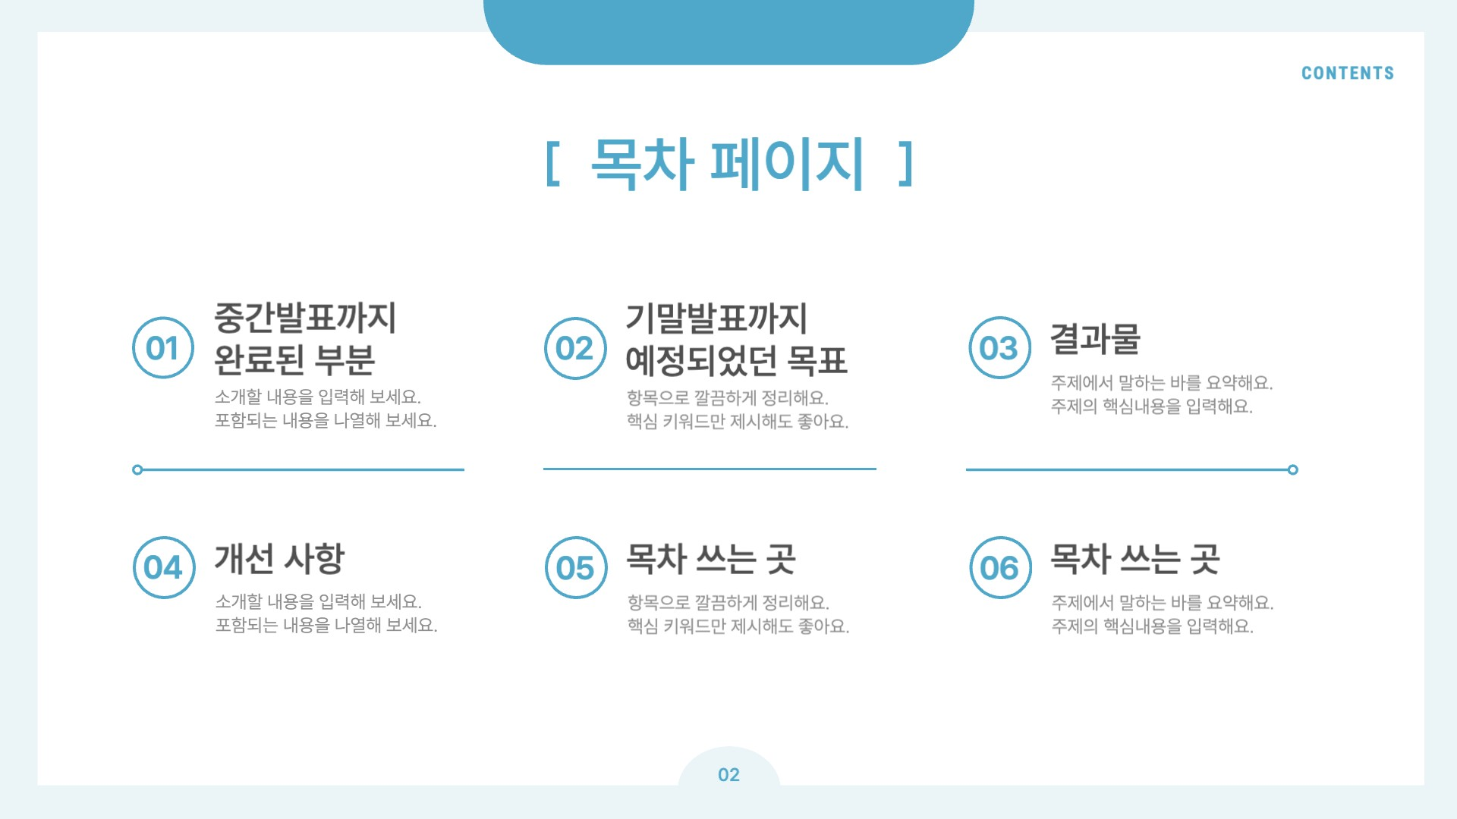
중간 발표 이후

Slide 2
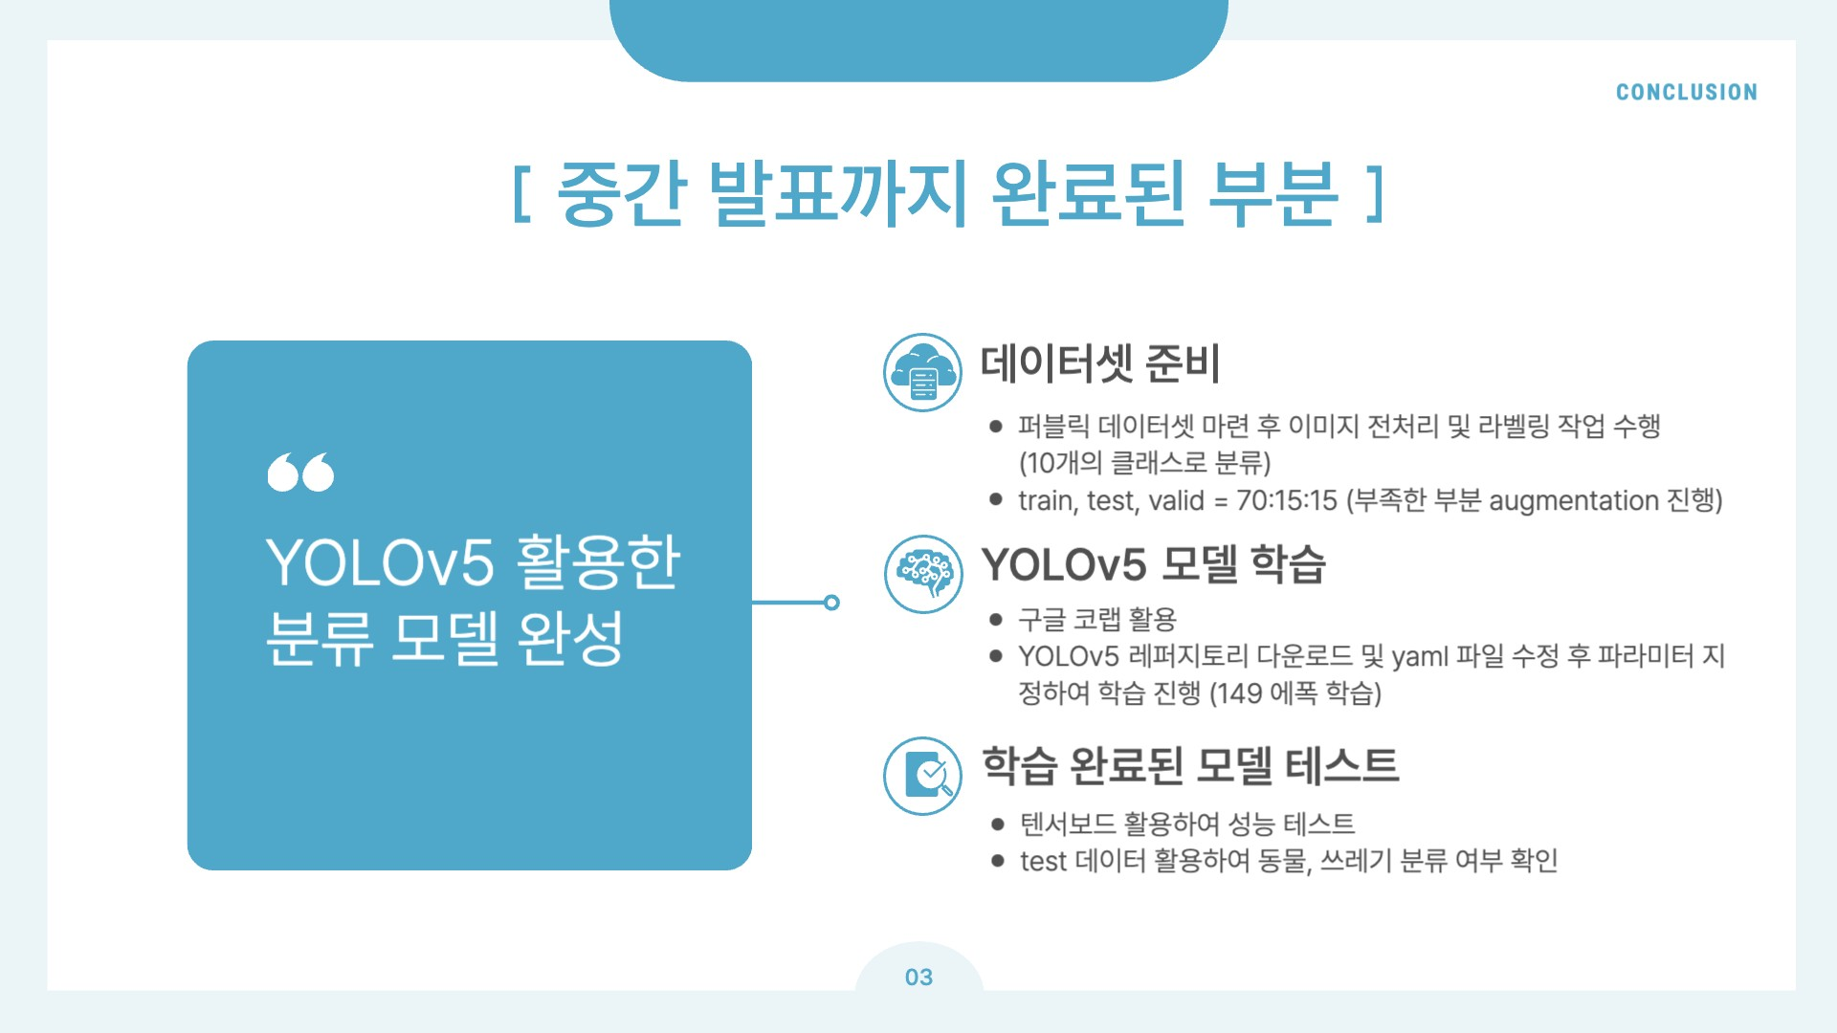

Slide 3
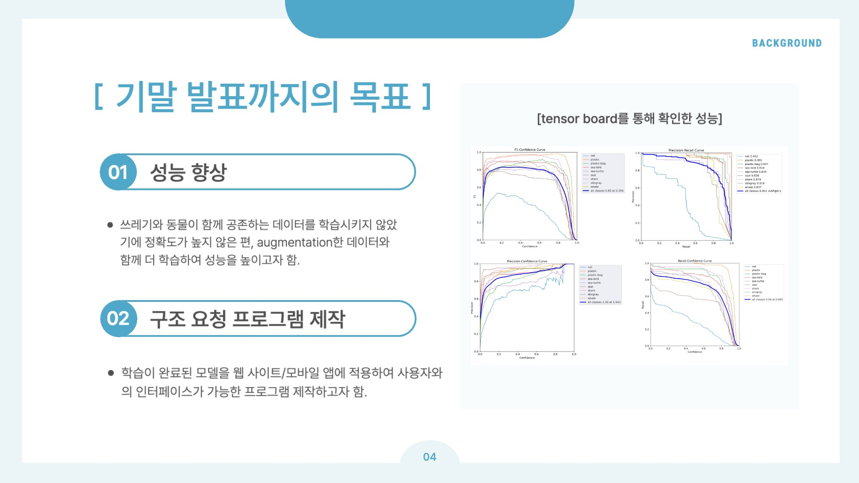

Slide 4


중간 발표 이후

Slide 5




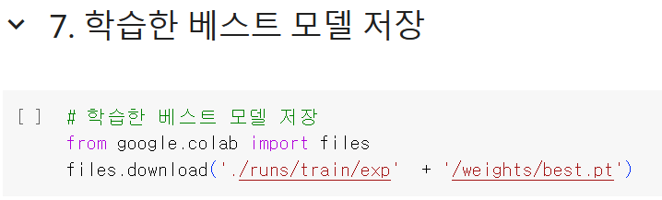
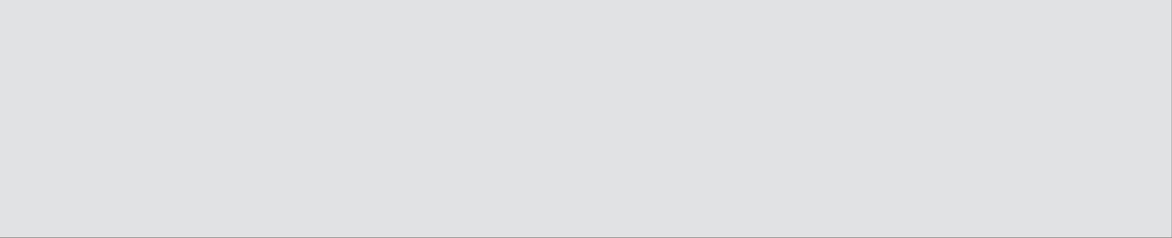

학습한 베스트 모델 저장
학습된 모델의 가중치(weights)를 저장한 best.pt 파일을 모델로 사용
웹사이트 구현

Slide 6

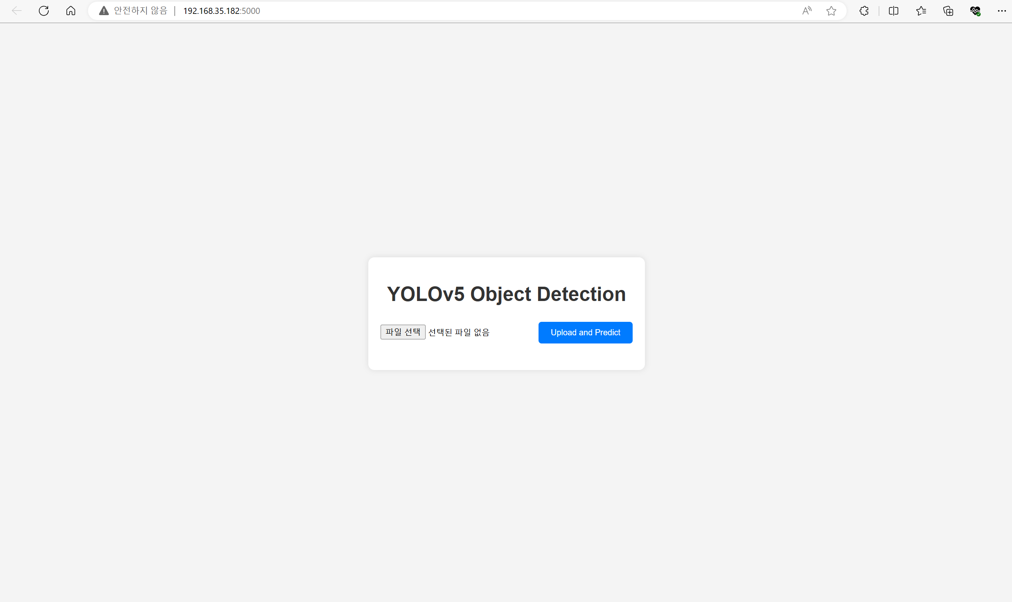
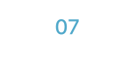
시작 화면

Slide 7
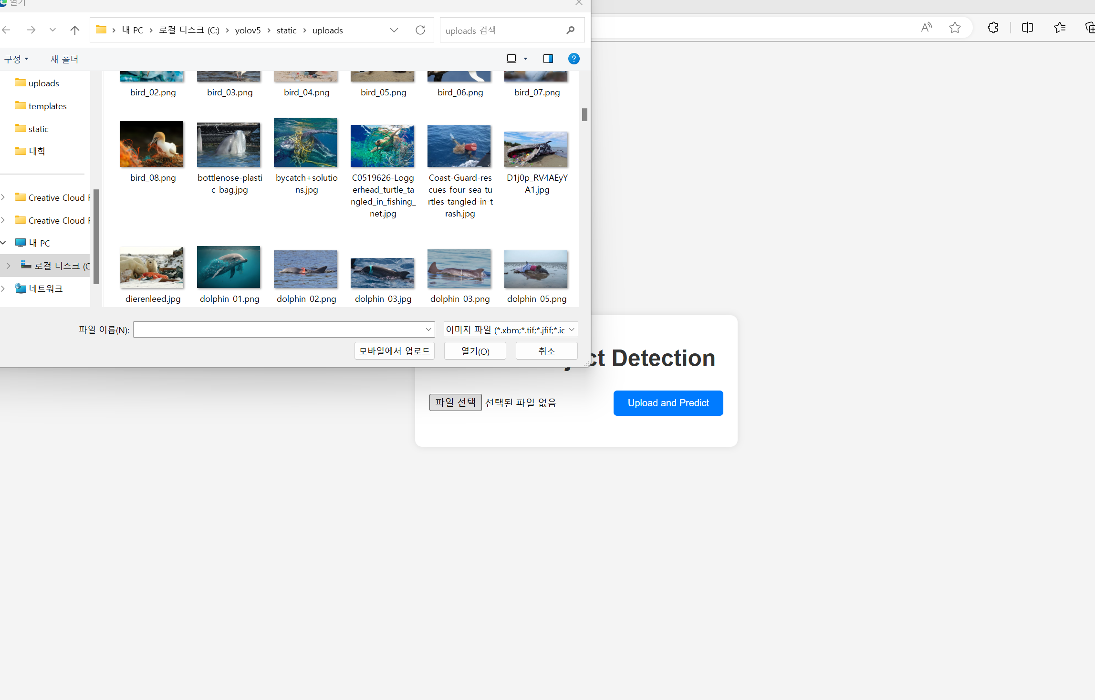
파일 선택

Slide 8
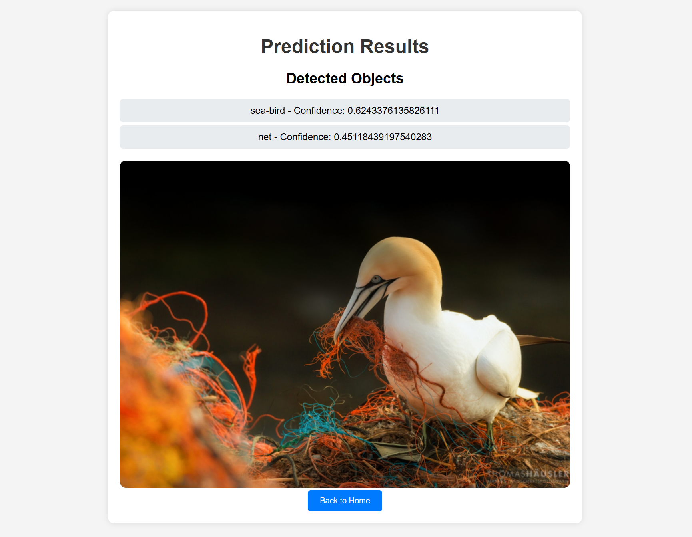
Upload and Predict

Slide 9
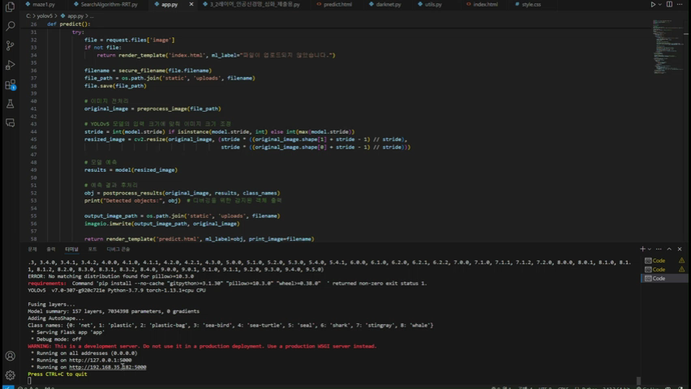
데모 동영상

